Slide 1
靜態網頁設計-期末報告
209440451 崔勝清

Slide 2
期末報告主題
自家油飯的店面網頁設計
畢業後會在店內工作

Slide 3
設計大綱
主頁
店家介紹
產品介紹
訂購網頁

Slide 4
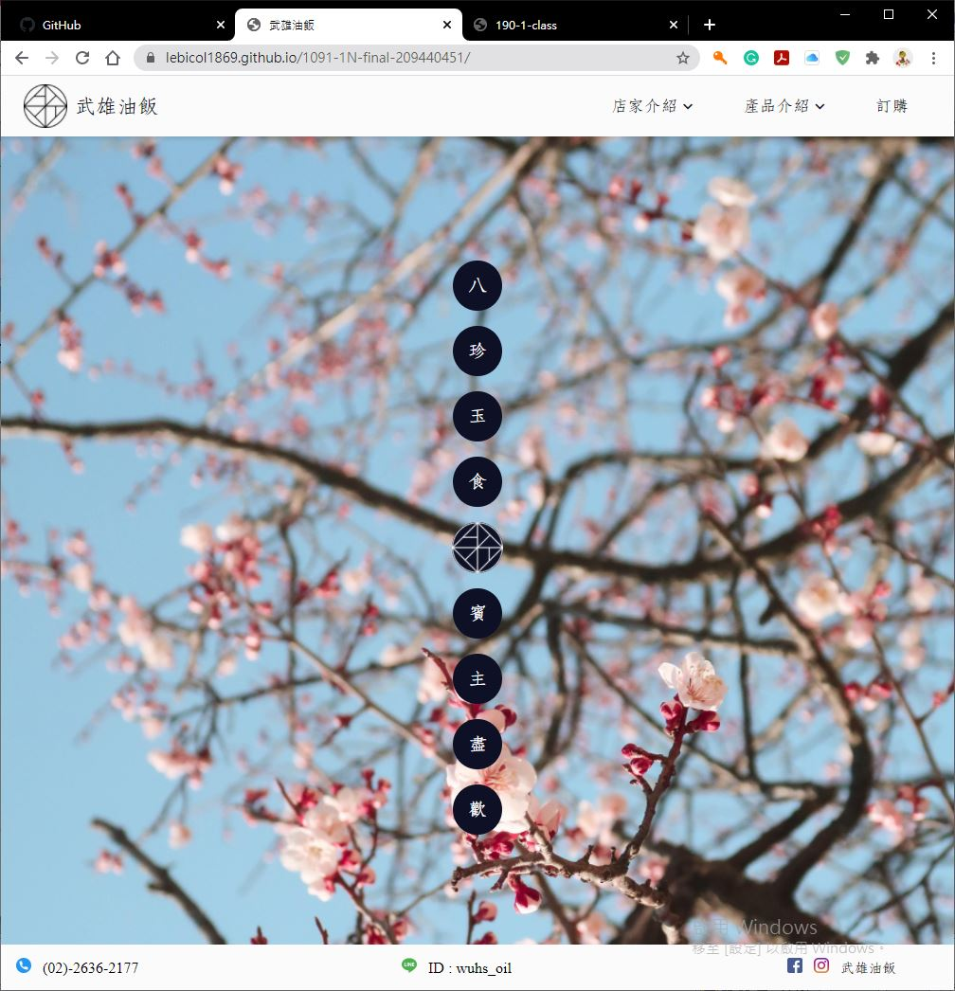
首頁
背景以三芝櫻花為設計
以16週交得當範本改寫

Slide 5
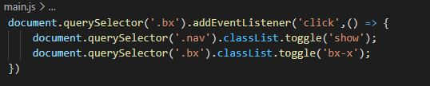
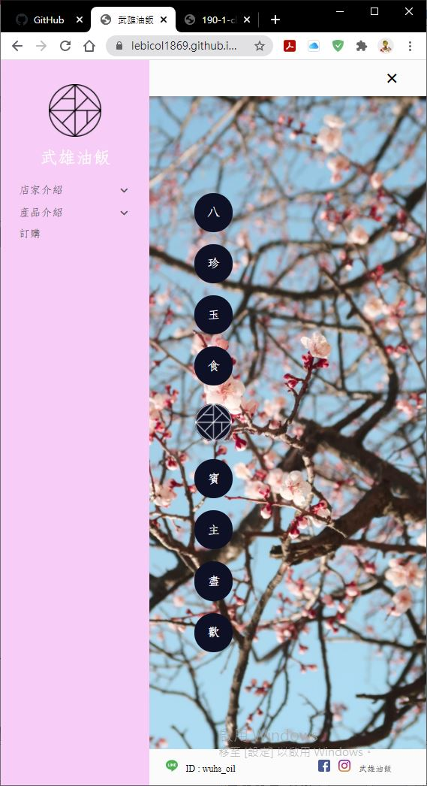
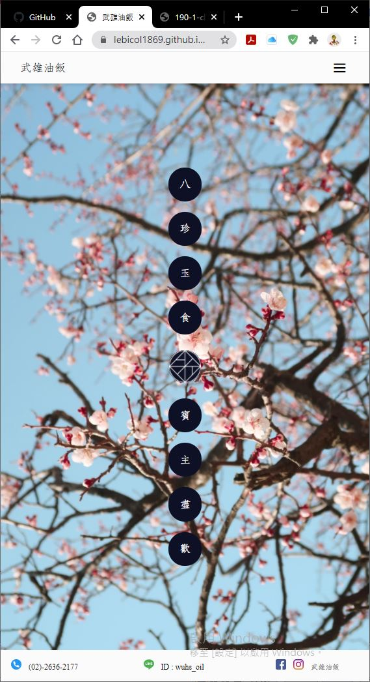
首頁--改動
把原本Js的程式重寫以方便後面的滑鼠點擊

Slide 6
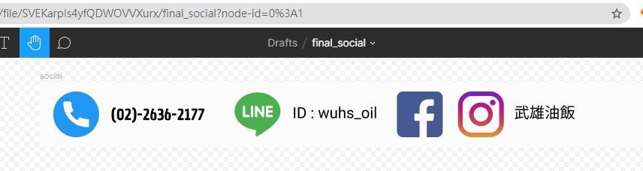
首頁--figma
設計底下的通訊軟體

Slide 7
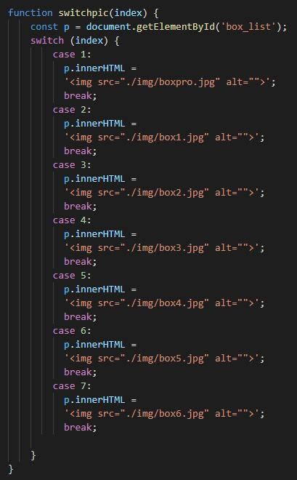
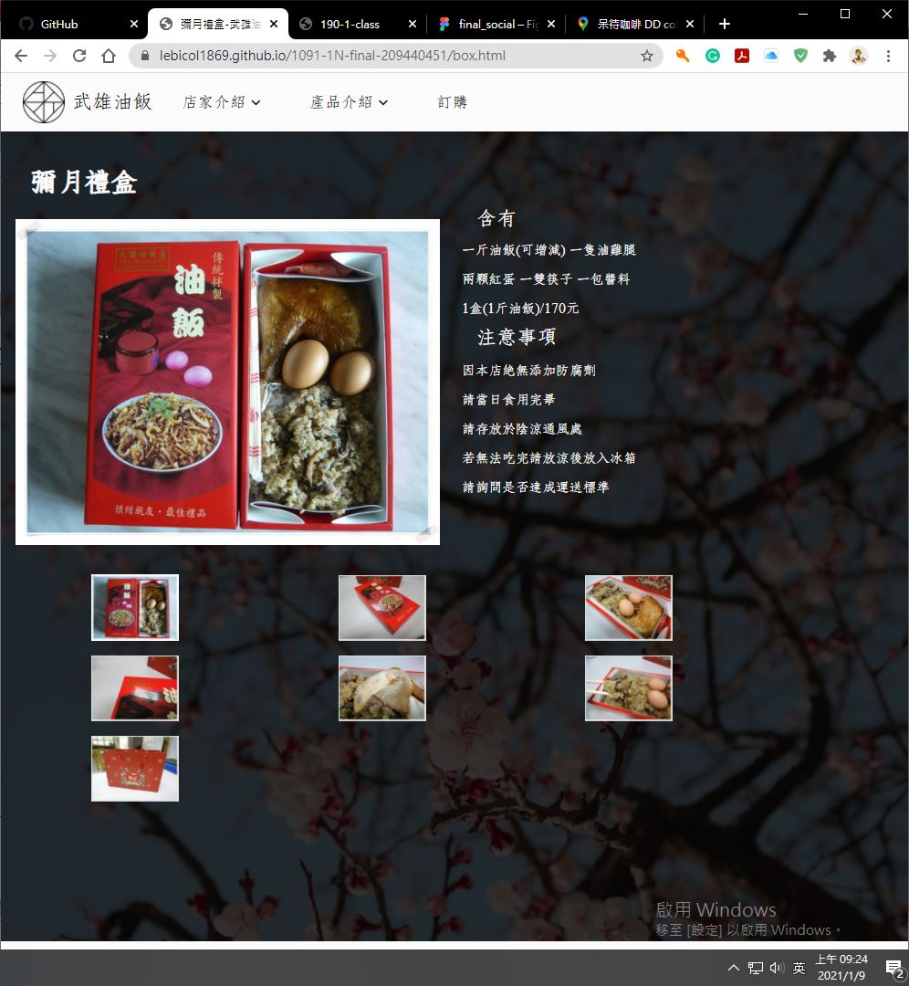
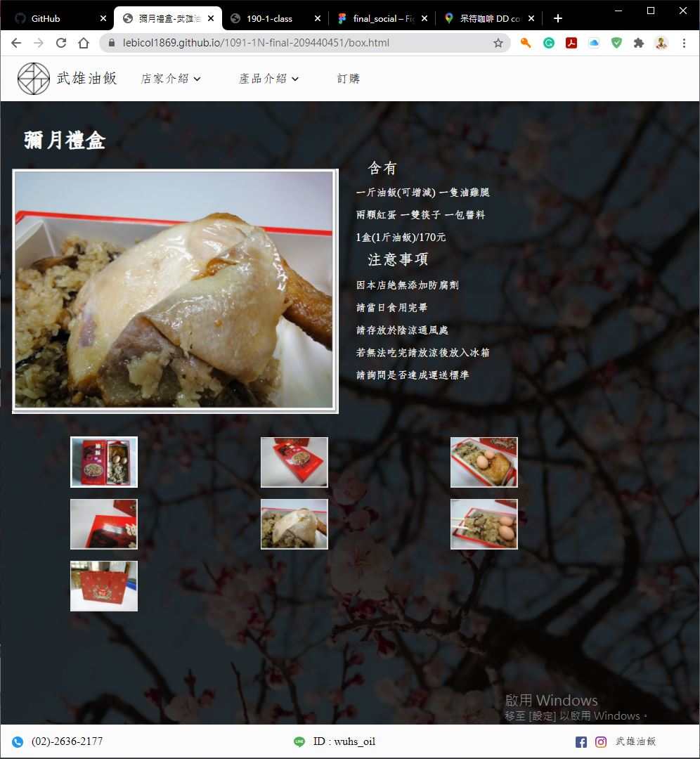
照片更換
點擊下方照片可以換上方照片

Slide 8
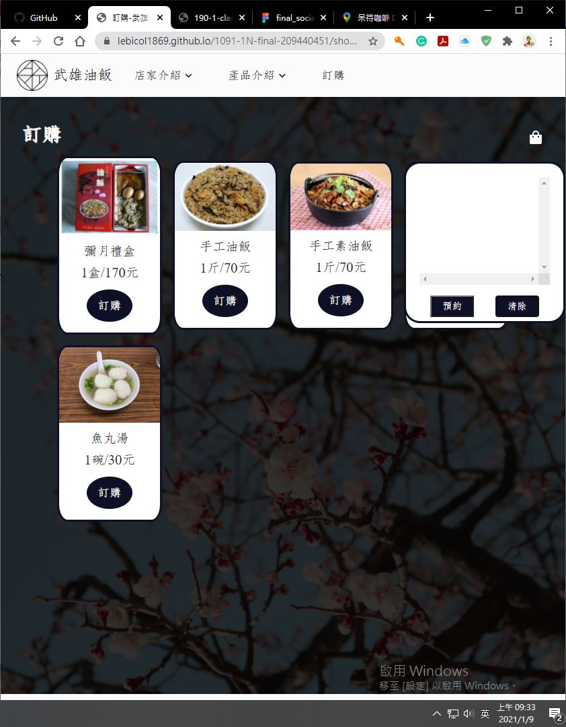
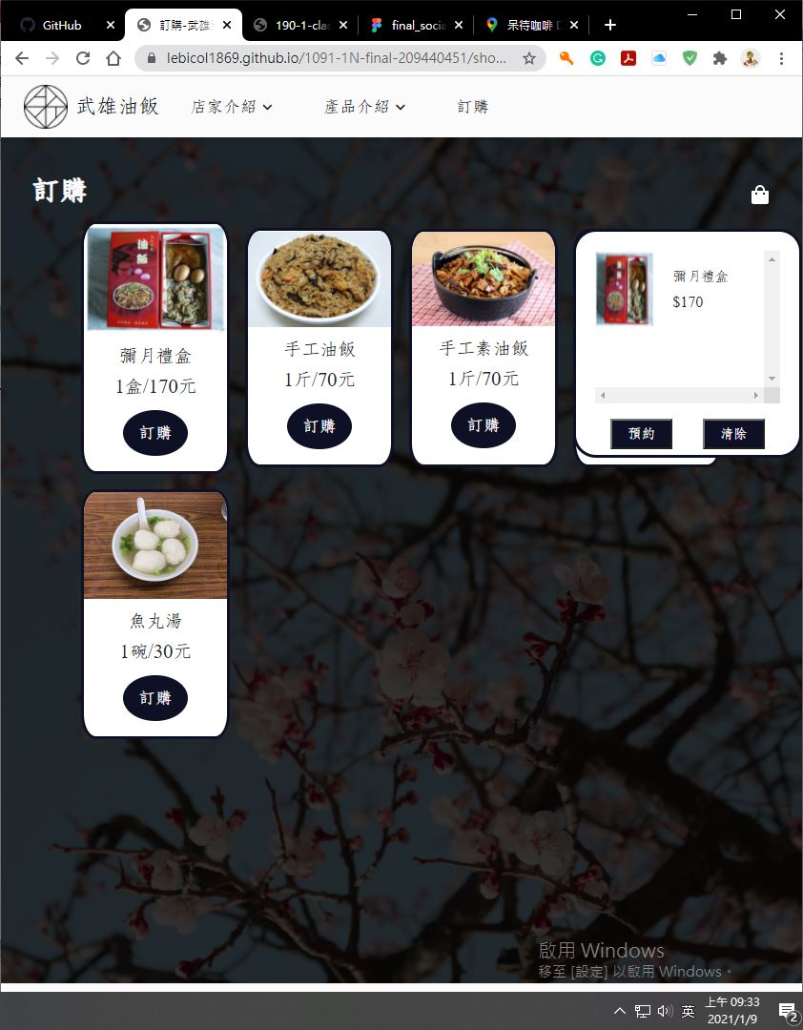

做成互動
點訂購可改變訂單的東西
點清除可清理訂單

Slide 9
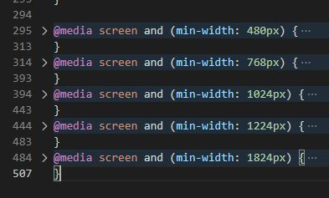
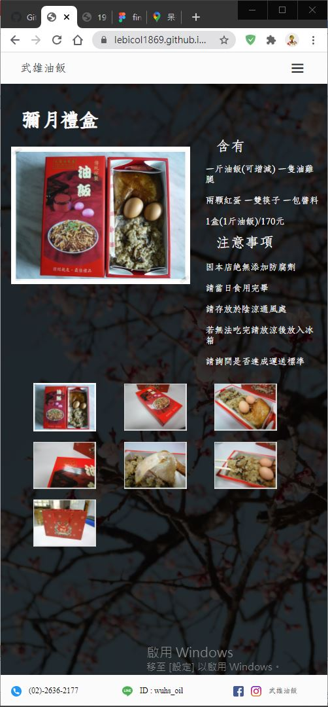
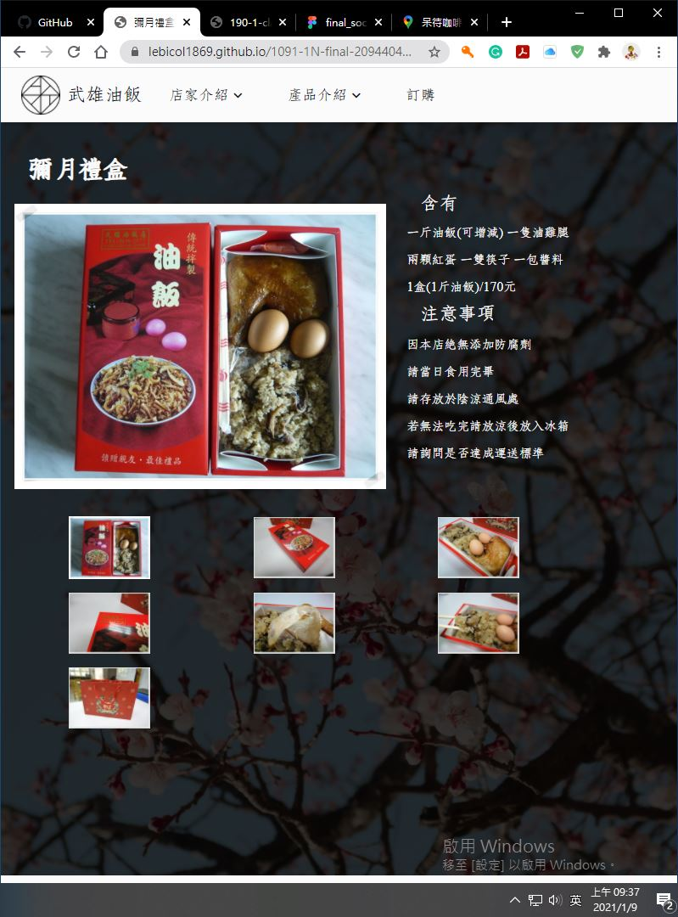
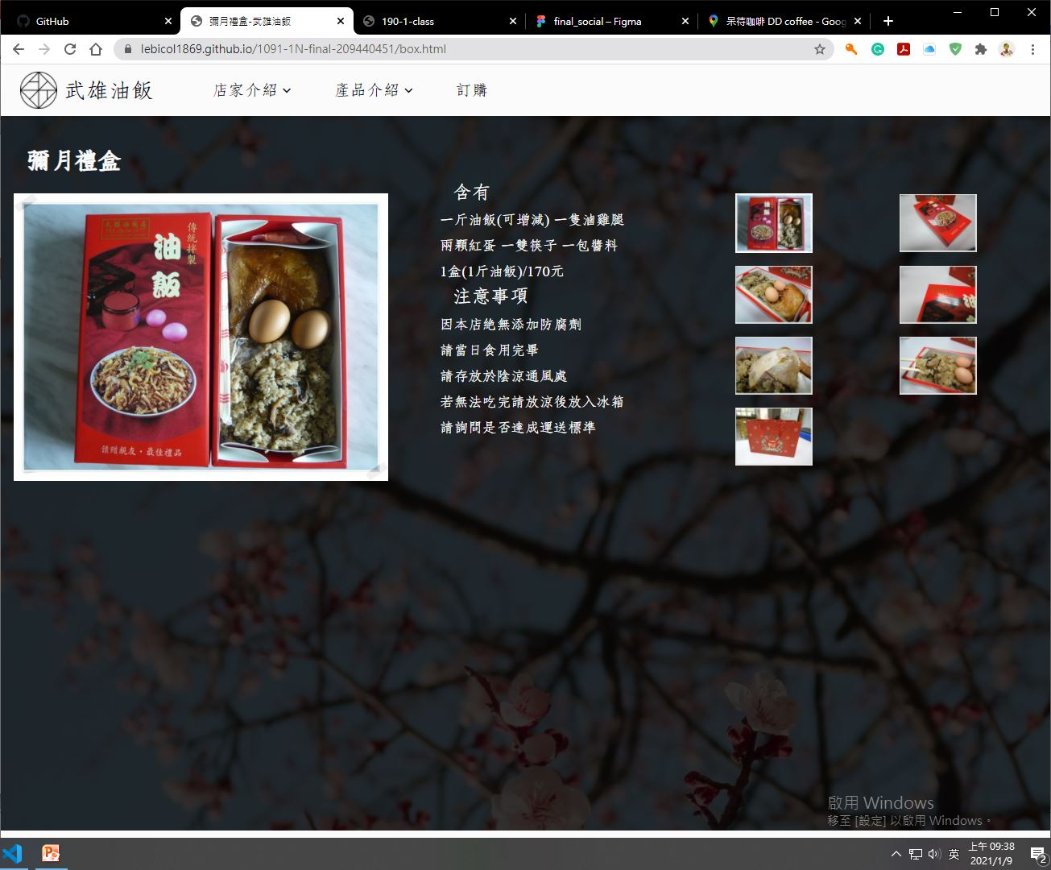
響應式
每個頁面都是響應式網頁
將所有響應是寫在一起

Slide 10
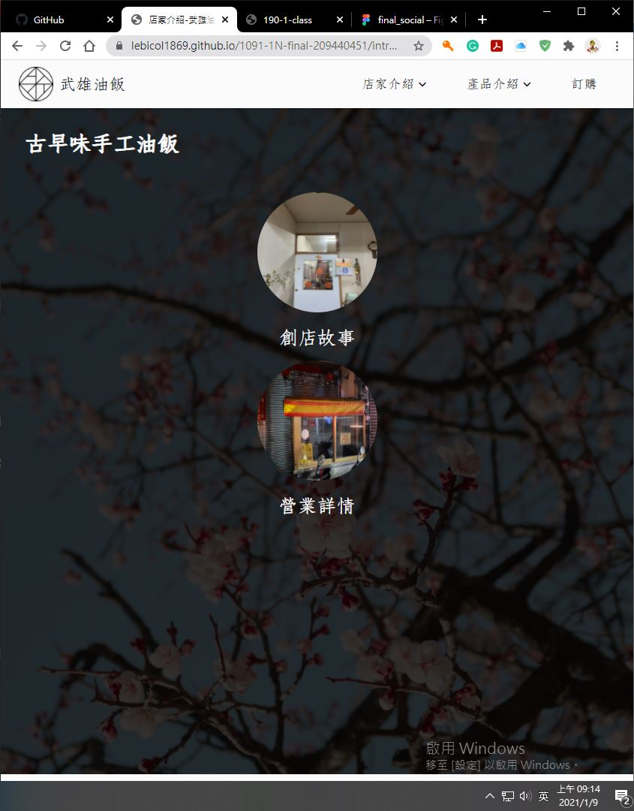
自學—背景融合
想要讓背景圖變的黯淡些，好凸顯內容。
於是找的了用下面的程式完成。
style="background-color: rgba(0, 0, 0, 0.808);background-blend-mode:multiply;background-image: url('./img/Cherry-Blossoms-min.jpg');background-size: cover; background-position: center center/cover;"

Slide 11
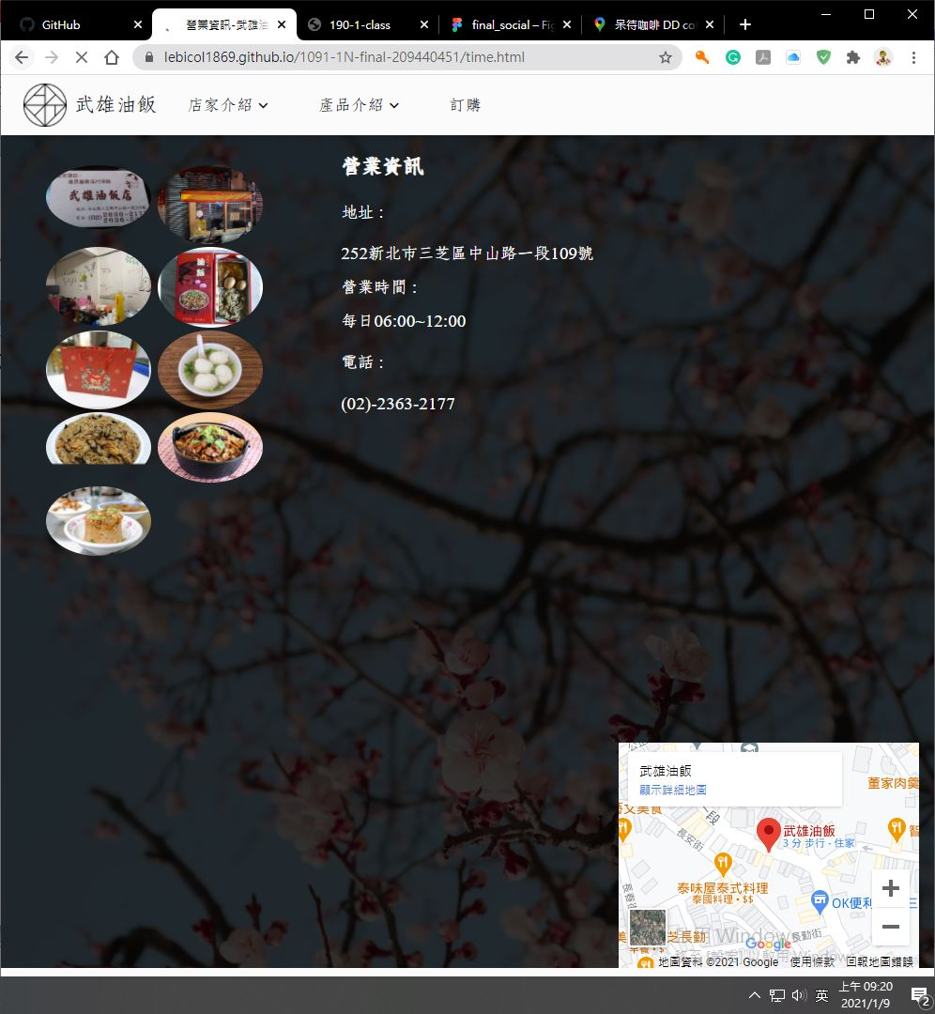
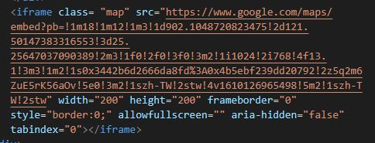
自學--崁入Google Map
如Youtube一樣在分享處有崁入地圖
可以再連結中調大小

